Slide 1
PENGUATAN MANAJEMEN SDM KESEHATAN DALAM RANGKA PENINGKATAN DERAJAT KESEHATAN

Slide 2
ANALISA SITUASI MASALAH KESEHATAN

Slide 5
TRANSISI EPIDEMIOLOGI
Kematian akibat penyakit tidak menular semakin meningkat
Tren ini kemungkinan akan berlanjut seiring dengan perubahan perilaku hidup (pola makan dengan gizi tidak seimbang, kurang aktifitas fisik, merokok, dll)
Penyebab Utama dari Beban Penyakit, 1990-2015
1990
2000
2010
2015
Sumber : Double Burden of Diseases & WHO NCD Country Profiles (2014)
Keterangan: Pengukuran beban penyakit dengan Disability-adjusted Life Years (DALYs) → hilangnya hidup dalam tahun akibat kesakitan dan kematian prematur
Notes:
Gangguan kesehatan mental juga meningkat
Titik berat gernas tetap

Slide 6
PROPORSI BIAYA MANFAAT
DI PUSKESMAS VS RS TAHUN 2015
Proporsi pembayaran biaya
manfaat tahun 2015 (diestimasikan) sbb:
20,05% pada FKTP atau sebesar Rp 8.291.241,-
79,95% pada FKRTL atau sebesar Rp 33.066.554,-
2015
1. Asumsi Perhitungan : Jumlah Peserta, Rate Experience, Claim experience
2. Biaya termasuk klaim yang belum ditagihkan Faskes tahun 2014 & 2015

Slide 7
HEALTHCARE COST (PRIMARY VS SECOND/TERTIARY CARE)
FKRTL menyerap lebih 73% biaya kesehatan.
Kapitasi menyerap 18 % biaya kesehatan
Non INA-CBG dan Non kapitasi menyerap 9%
Notes:
Apabila melihat data ini dapat disimpulkan bahwa biaya pepelayanan kesehatan peserta JKN masih didominasi pada pembiayaan kesehatan di tingkat lanjutan bahkan ada kecenderunag terjadi kenaikan sd bulan Sept 2015 CBGs menghabiskan anggara 74% (nak 1% dari total biaya CBgs selama setahun 2014) sdng pelayanan tingkat pertama malah terjadi penurunan. Gmbaran sejak tahun 2104 sd sept 2015 menggabrkan biaya pelayanan kesehatan lanjutan 3 kali lebih besar dari biaya pelayanan kesehatan rawat jalan tingkat pertama. Hal ini membayahakan dana Jaminan Sosial Kesehatan karena akan menjadi beban yang luar biasa terhadap keuangan BPJS kesehatan.
Apa yang harus dilakukan untuk dapat mengurangi beban Anggaran :
1. Pelayann kesehatan harus sebagain besar dapat diselesaikan dilayanan primer
2. Tekan angka rujukan pelayanan kesehatan
3. Menambah capaciy SDM kesehatan untuk ddapat menyelesaikan berbagai persoalan dipelayanan primer terutama terkait dengan kepastian diagnosa ynag dirujuk
4. Buatkan Teknolgi informasi yg dapat menunjang kepastian diagnosa dilayanan primer
5. Tungkat keampuan SDM kesehatan, saran dan prsana penunjunga seperti laboratorim dan penunjnag lain dengan support kebutuhan bahan habis pakai yang memadai
6. Berikan instif yang cukup dan berkeadilan antara kepulauan dengan padat peserta dengan peserta yang sedikit
7. Mengunakan cara bayar lain yng tepat guna pada daerah2 tertentu sepeti daerah DTPK
8. Berkeadilan dalam pemberikan dana insentif, Pusat dan provinsi sebagai penyeimbang yng dapat mendorong tenaga kesehastan retsnsi pada daerah DTPK
9. Usulan perbaiakan besar Iuran yang sudah 2 tahun belun terjadi kenaikan dan kenaikan iuran yang ada didorong untuk menanmbah dana kaapitasi terutama klinik swasta Indonesai sehingga mendorong tumbuh dan berkembangnya FKTP yang akan berdampak juga kepada kesejahteraan dan dokter dan tenaga kesehatan lainnya.
Dampak lainnya akan mengurangi beban pemerintah dalam mengurangi kebutuhan PNS daerah. Pemerintah cukup menambah tenaga kesehatan untuk Publik Health karean semua pembiayaan terkait dengan Publik Health menjadi tanggung jawab pemerintah plus iuran bagi maskin dan tidak mampu
10. Besaran iuran

Slide 8
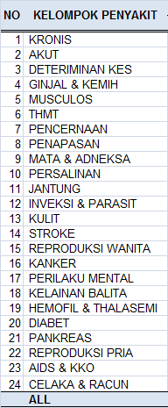
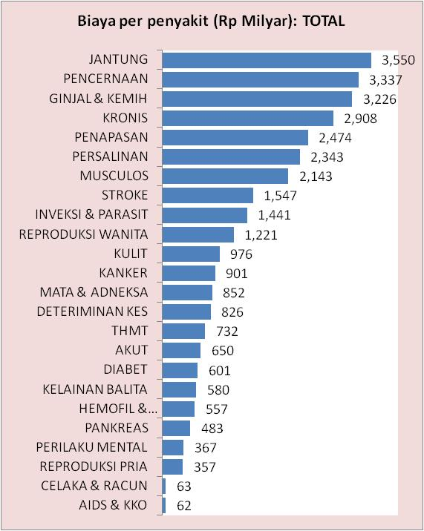
SEBARAN KASUS & BIAYA PER PENYAKIT
Meski kasusnya urutan 11, klaim JANTUNG menepati urutan teratas (Rp. 3.5 triliun)

Slide 9
Keadaan Tenaga Kesehatan di Puskesmas
No | Kondisi Ketenagaan | Jumlah Puskesmas
1 | Puskesmas yang memiliki tenaga sesuai standar | 1.015
2 | Puskesmas belum memiliki tenaga sesuai standar | 8.640
TOTAL |  | 9.655
Jenis Nakes | Kekurangan TH 2014
Dokter Umum | 2.513
Dokter Gigi | 4.526
Perawat | 7.901
Bidan | 6.861
Tenaga farmasi | 4.086
Kesmas | 3.180
Sanitarian | 3.367
Gizi | 5.721
Analis Kesehatan | 5.701
T O T A L | 43.856
Standar ketenagaan di Puskesmas berdasarkan Permenkes 75/2014 tentang Pusat Kesehatan Masyarakat
Sumber data : Badan PPSDMK, 1 Oktober 2014

Slide 10
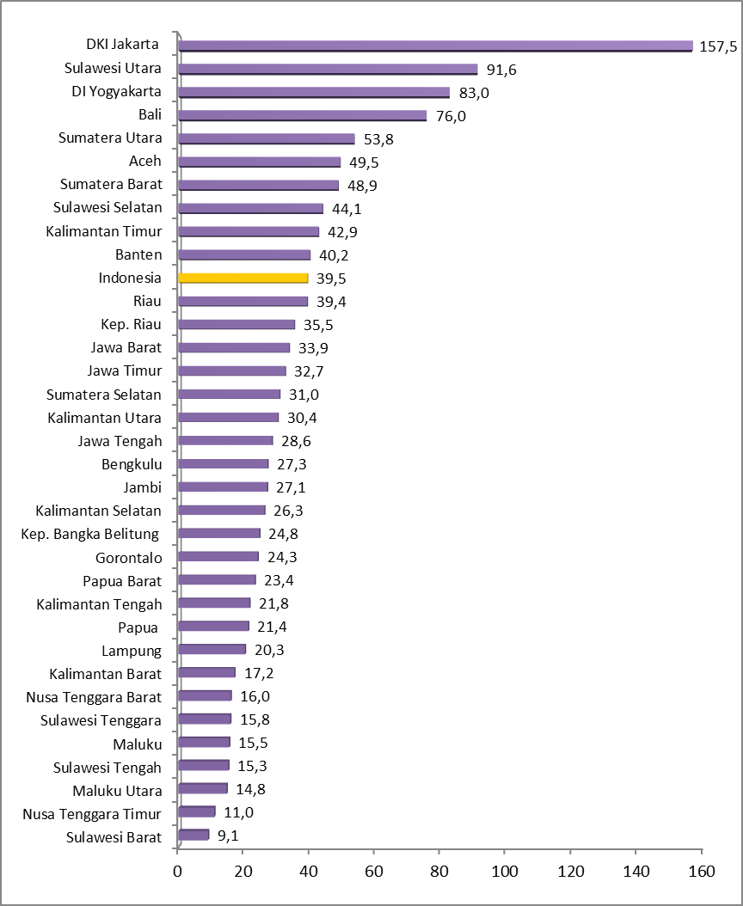
KETERSEDIAAN SDM KESEHATAN
Rasio Dokter per 100.000 Penduduk
SULBAR
Notes:
Pada grafik ini dapat kita lihat bagaimana kesenjangan ketersediaan dokter di Indonesia.
Jakarta merupakan provinsi dengan rasio dokter per 100 ribu penduduk yang terbesar di Indonesia.
Terlihat betapa berbedanya dengan rasio dokter per 100 ribu penduduk di Sulawesi Barat, Nusa Tenggara Timur dan maluku Utara.
Kondisi ini juga terjadi pada ketersediaan bidan, perawat dan SDM kesehatan yang lain.
Ketersediaan SDM kesehatan ini akan memperngaruhi kualitas pelayanan kesehatan dan derajat kesehatan Indonesia

Slide 11
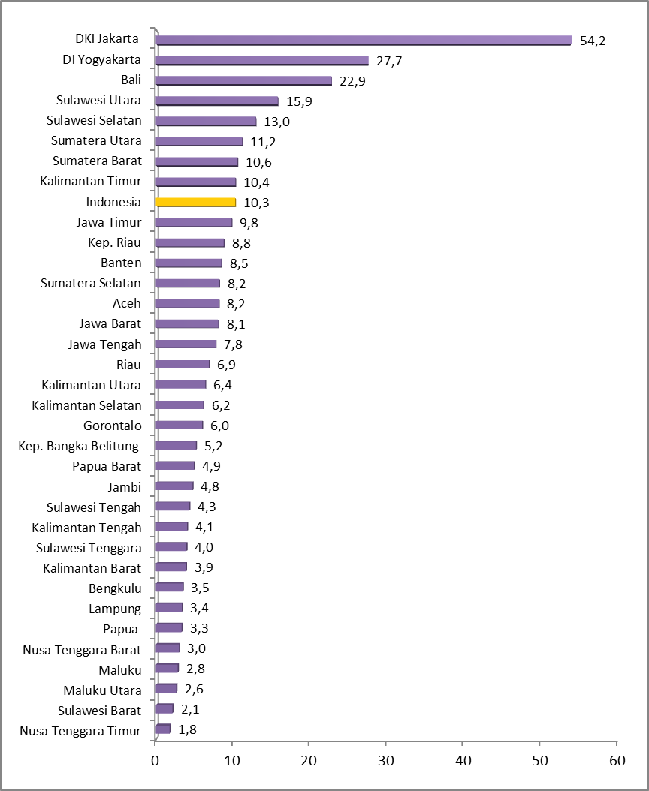
KETERSEDIAAN SDM KESEHATAN
Rasio Dokter Spesialis per 100.000 Penduduk
SULBAR
Notes:
Pada grafik ini dapat kita lihat bagaimana kesenjangan ketersediaan dokter di Indonesia.
Jakarta merupakan provinsi dengan rasio dokter per 100 ribu penduduk yang terbesar di Indonesia.
Terlihat betapa berbedanya dengan rasio dokter per 100 ribu penduduk di Sulawesi Barat, Nusa Tenggara Timur dan maluku Utara.
Kondisi ini juga terjadi pada ketersediaan bidan, perawat dan SDM kesehatan yang lain.
Ketersediaan SDM kesehatan ini akan memperngaruhi kualitas pelayanan kesehatan dan derajat kesehatan Indonesia

Slide 12
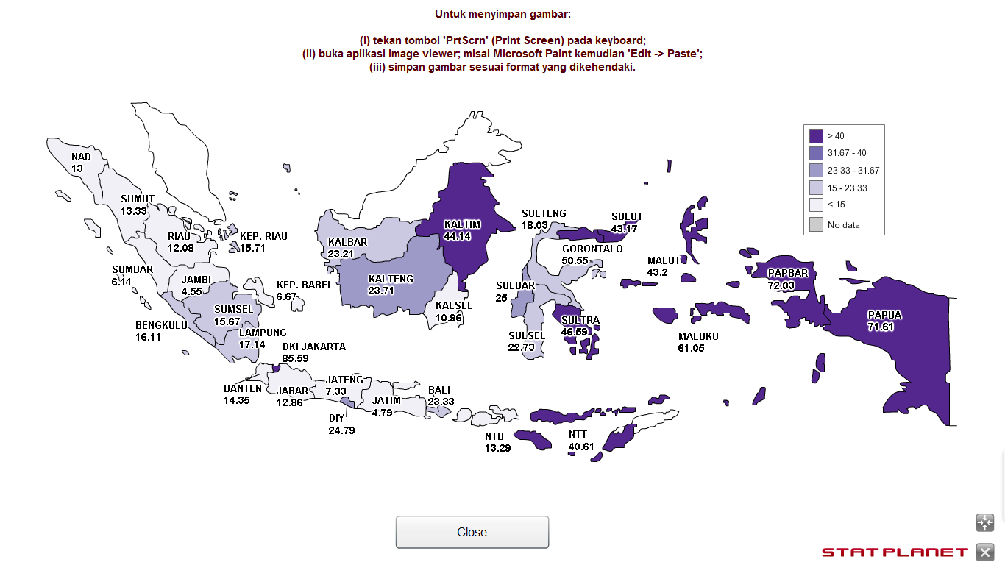
PETA PERSENTASE PUSKESMAS YANG MEMILIKI JUMLAH BIDAN DI BAWAH STANDAR KETENAGAAN

Slide 13
ARAH PEMBANGUNAN KESEHATAN

Slide 14
VISI DAN MISI PRESIDEN
TRISAKTI:
Mandiri di bidang ekonomi; Berdaulat di bidang politik; Berkepribadian dlm budaya
9 AGENDA PRIORITAS (NAWA CITA)
Agenda ke 5: Meningkatkan kualitas Hidup Manusia Indonesia
3 DIMENSI PEMBANGUNAN: PEMBANGUNAN MANUSIA, SEKTOR UNGGULAN, PEMERATAAN DAN KEWILAYAHAN
NORMA PEMBANGUNAN KABINET KERJA
PROGRAM INDONESIA PINTAR
PROGRAM INDONESIA SEHAT
PROGRAM INDONESIA KERJA
PROGRAM INDONESIA SEJAHTERA
PARADIGMA SEHAT
PENGUATAN YANKES
JKN
DTPK
KOTA
KELUARGA SEHAT
Notes:
Dalam menjabarkan Rencana Kerja dan Anggaran Kementerian Kesehatan Tahun Anggaran 2016, terlebih dahulu izinkan saya untuk menyampaikan kembali mengenai Kebijakan Pembangunan Kesehatan.
Dalam pembangunan nasional 2015-2019, pemerintah akan mewujudkan TRISAKTI yang ditetapkan dalam 9 agenda prioritas (NAWACITA). Pada agenda ke-5 NAWACITA akan dicapai melalui program Indonesia pintar, program Indonesia sehat dan program Indonesia kerja serta program Indonesia sejahtera.
Program Indonesia Sehat adalah upaya untuk mewujudkan masyarakat Indonesia yang berperilaku sehat, hidup dalam lingkungan sehat, mampu menjangkau pelayanan kesehatan yang bermutu untuk mencapai derajat kesehatan yang setinggi-tingginya. Program Indonesia Sehat terdiri atas 3 (tiga) komponen yaitu:
Paradigma Sehat
Penguatan Yankes melalui Peningkatan AKSES dan MUTU Pelayanan kesehatan pada masyarakat dan Penguatan Sistem Rujukan
Jaminan Kesehatan
Dalam rangka penguatan pelayanan kesehatan di daerah terpencil dan perbatasan maka Kemenkes akan menempatkan tenaga kesehatan secara tim yang kita namakan program “nusantara sehat”.

Slide 15
PROGRAM INDONESIA SEHAT
Paradigma
Sehat
Program
Penguatan Yankes
Program
JKN
Program
Pengarusutamaan kesehatan dalam pembangunan
Pemberdayaan masyarakat
Peningkatan Akses terutama pd FKTP
Optimalisasi Sistem Rujukan
Benefit
Tanda kepesertaan →KIS
Sasaran: PBI & Non PBI
Sistem pembiayaan: asuransi – azas gotong royong
Kendali Mutu & Kendali Biaya
Peningkatan Mutu
Promotif - Preventif sebagai pilar utama upaya kesehatan
Penerapan pendekatan continuum of care
Intervensi berbasis resiko kesehatan (health risk)

Slide 16
CONTINUUM OF CARE
Posyandu Lansia
Peningkatan kualitas Hidup Mandiri
Perlambatan proses Degeneratif
KB bagi PUS
PKRT
Deteksi PM dan PTM
Kesehatan OR dan kerja
Brain Healty Life Style
Kesehatan reproduksi
Konsuling gizi HIV/AIDS dan NAPZA
Tablet Fe
Konseling Kespro
PKRT
UKS
Imunisasi anak sekolah
Penjaringan anak usia sekolah
PMT
IBU HAMIL, BERSALIN, DAN NIFAS
SDIDTK
Imunisasi
Gizi
Kolaborasi PAUD, BKB, dan Posyandu
Deteksi dan Simulasi kognitif
ASI eksklusif
Imunisasi dasar lengkap
Pemberian makan
Penimbangan
Vit A
MTBS
P4K
Buku KIA
ANC terpadu
Kelas Ibu Hamil
APN
RTK
Kemitraan Bidan Dukun
KB PP
PONED/ PONEK
Notes:
Dalam upaya meningkatkan akses dan kualitas pelayanan kesehatan ibu dan anak, dilakukan dengan pendekatan Continuum of Care yang dimulai sejak masa pra hamil, hamil, bersalin dan nifas, bayi, balita, hingga remaja (pria dan wanita usia subur).
Pada masa pra hamil, program ditujukan bagi pasangan usia subur (PUS) melalui program keluarga berencana, yang diarahkan menggunakan metode kontrasepsi jangka panjang (MKJP). Dengan demikian, diharapkan setiap PUS dapat merencanakan kehamilannya dengan baik dan terhindar dari kehamilan yang tidak diinginkan (KTD). Untuk PUS juga dikembangkan Pelayanan Kesehatan Reproduksi Terpadu (PKRT) di Puskesmas.
Pada masa kehamilan, program ditujukan untuk menjaga kesehatan ibu dan janin yang dikandungnya, dan apabila terdapat komplikasi atau faktor risiko diupayakan dapat dideteksi secara dini dan dilakukan intervensi. Kegiatan yang dilakukan meliputi Program Perencaan Persalinan dan Pencegahan Komplikasi (P4K), pelayanan antenatal terpadu (HIV, malaria, gizi, dll), dan pelaksanaan kelas ibu hamil.
Pada tahap persalinan dan nifas, diupayakan agar setiap persalinan ditolong oleh tenaga kesehatan di fasilitas pelayanan kesehatan. Upaya tersebut antara lain dilakukan melalui pengembangan rumah tunggu kelahiran di daerah dengan akses sulit dan kemitraan bidan dan dukun untuk daerah dengan proporsi persalinan oleh dukun masih tinggi. Setelah melahirkan, diupayakan agar setiap ibu mendapat pelayanan nifas, termasuk KB pasca persalinan.
Apabila terjadi komplikasi pada masa kehamilan, persalinan, dan nifas, maka perlu dirujuk dan mendapatkan penanganan tepat waktu di fasyankes dasar (Puskesmas PONED) maupun fasyankes lanjutan (RS PONEK).

Slide 17
KELANJUTAN MDGs
2000
2015
2030
PENEKANAN SDGs:
5P : PEOPLE, PLANET, PEACE, PROSPERITY AND PARTNERSHIP
Meningkatnya kesadaran isu kesehatan
Meningkatnya alokasi anggaran kesehatan
Menyatunya arah pembangunan kesehatan
Integrasi monitoring dan evaluasi untuk isu-isu prioritas

Slide 18
SASARAN STRATEGIS 2016 PEMENUHAN SDM KESEHATAN
Meningkatnya Jumlah, Jenis, Kualitas, & Pemerataan Nakes | 2015 | 2016
∑ puskesmas yg min memiliki 5 jenis nakes (tenaga kesmas, kesling, tenaga gizi , tenaga kefarmasian & analis kesehatan) | 1.200 | 2.000
% RS Kab/Kota kelas C yg memiliki 4 dr spesialis dasar & 3 dokter spesialis penunjang | 30% | 35%
∑ nakes yg ditingkatkan kompetensinya | 10.200 | 21.510
Notes:
5. Meningkatnya Jumlah, Jenis, Kualitas, dan Pemerataan Tenaga Kesehatan, yang ditandai dengan :
Jumlah puskesmas yang minimal memiliki 5 jenis tenaga kesehatan (tenaga kesehatan masyarakat, kesehatan lingkungan, tenaga gizi , tenaga kefarmasian dan analis kesehatan), dari 1.200 menjadi 2.000 Puskesmas;
Rumah Sakit Kabupaten/ Kota kelas C yang memiliki 4 dokter spesialis dasar dan 3 dokter spesialis penunjang, dari 30% menjadi 35%;
Jumlah tenaga kesehatan yang ditingkatkan kompetensinya, dari 10.200 orang menjadi 21.510 orang.

Slide 19
ISU PENGUATAN MANAJEMEN SDM KESEHATAN YANG DIHARAPKAN
Penerapan REGULASI manajemen SDM kesehatan secara tepat dan benar.
Penyelenggaraan penguatan TATA KELOLA manajemen SDM kesehatan yang efektif.
Alokasi PEMBIAYAAN manajemen SDM kesehatan yang memadai.
Kerja sama dan SINERGI yang baik dan saling menguatkan dari seluruh pemangku kepentingan manajemen SDM kesehatan
Notes:
KONDISI IMPLEMENTASI PENGUATAN MANAJEMEN SDM KESEHATAN YANG DIHARAPKAN
Penerapan REGULASI manajemen SDM kesehatan secara tepat dan benar.
Penyelenggaraan penguatan TATA KELOLA manajemen SDM kesehatan yang efektif.
ALOKASI PEMBIAYAAN manajemen SDM kesehatan yang memadai.
KERJA SAMA DAN SINERGI yang baik dan saling menguatkan dari seluruh pemangku kepentingan manajemen SDM kesehatan

Slide 20
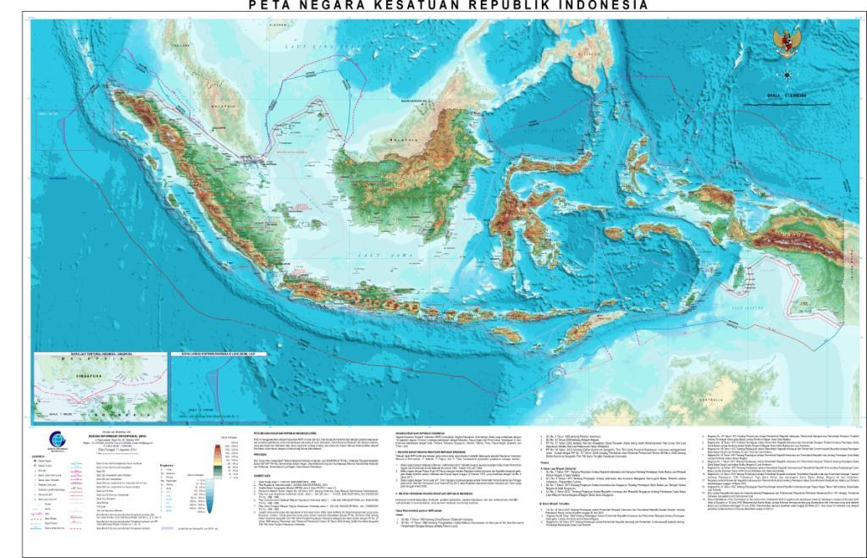
MANAJEMEN SDM KESEHATAN
MULTISTAKEHOLDERS
SINERGI
Notes:
PEBGUATAN MANAJEMEN SDM KESEHATAN merupakan suatu upaya MULTISTAKEHOLDERS antar Kementerian / Lembaga di Pusat ataupun antar SKPD di Provinsi dan Kabupaten/Kota dan antara Pusat dan Daerah juga melibatkan organisasi profesi, dan SINERGI diantara stakeholders merupakan kunci keberhasilannya

Slide 21
PENGUATAN KOMPONEN MANAJEMEN SDM KESEHATAN
PENERAPAN REGULASI MANAJEMEN SDM KESEHATAN
PENYELENGGA-RAAN PENGUATAN TATA KELOLA
ALOKASI PEMBIAYAAN MANAJEMEN SDM KESEHATAN
KERJA SAMA DAN SINERGI YANG BAIK DAN SALING MENGUATKAN
Tersusunnya PP amanat UU Nomor 23 / 2014 : Pemerintahan Daerah
Tersusunnya PP amanat UU Nomor 36/2014 : Tenaga Kesehatan
Tersusunnya PERDA Provinsi dan Kabupaten/Kota
Tersususunnya Peraturan Menteri
Peningkatan kapasitas pengelola
Penggunaan SIM yang terintegrasi
Penggunaan TIK pelatihan
Penggunaan SIM dalam proses perencanaan dan penganggaran
Terlaksananya kajian pembiayaan
Tersusunnya dan digunakannya template perencanaan
Terlaksananya advokasi pembiayaan
Terpenuhinya alokasi pembiayaan
Revitalisasi Tim Koordinasi & Fasilitasi Pengembangan
Terbentuknya forum koordinasi
Terlaksananya monitoring dan evaluasi terpadu
Terlaksananya proses perencanaan terpadu
Notes:
INDIKASI KEBERHASILAN DARI PROSES PENGUATAN MANAJEMEN adalah :
PENERAPAN REGULASI MANAJEMEN SDM KESEHATAN
Tersusunnya PP amanat UU Nomor 23 / 2014 : Pemerintahan Daerah
Tersusunnya PP amanat UU Nomor 36/2014 : Tenaga Kesehatan
Tersusunnya PERDA Provinsi dan Kabupaten/Kota
Tersususunnya Peraturan Menteri
PENYELENGGARAAN PENGUATAN TATA KELOLA
Peningkatan kapasitas pengelola
Penggunaan SIM yang terintegrasi
Penggunaan TIK pelatihan
Penggunaan SIM dalam proses perencanaan dan penganggaran
ALOKASI PEMBIAYAAN MANAJEMEN SDM KESEHATAN
Terlaksananya kajian pembiayaan
Tersusunnya dan digunakannya template perencanaan
Terlaksananya advokasi pembiayaan
Terpenuhinya alokasi pembiayaan
KERJA SAMA & SINERGI YANG BAIK DAN SALING MENGUATKAN
Revitalisasi Tim Koordinasi & Fasilitasi Pengembangan
Terbentuknya forum koordinasi secara periodik
Terlaksananya monitoring dan evaluasi terpadu
Terlaksananya proses perencanaan terpadu

Slide 22
INDIKASI KEBERHASILAN
KETERSEDIAAN SDM KESEHATAN
KUALITAS PELAYANAN KESEHATAN
PEMBANGUNAN MANUSIA
PEMBANGUNAN KESEHATAN
Rasio dokter, dokte spesialis, dokter gigi per 100.000 penduduk.
Rasio apoteker
Rasio bidan, perawat
Rasio perawat gigi
Rasio ahli gizi
Rasio tenaga keterapian
Rasio tenaga keteknisian medik
Penurunan Prevalensi Tuberkulosis per 100.000 penduduk
Penurunan Prevalensi HIV (%)
Penurunan Prevalensi tekanan darah tinggi (%)
Penurunan % merokok penduduk usia 15-19 tahun
Angka kematian ibu per 100.000 kelahiran.
Angka kematian bayi per 1.000 kelahiran hidup.
Prevalensi kekurangan gizi pada anak balita (%)
IPM meningkat
Rasio Gini membaik
Pertumbuhan ekonomi meningkat
Turunnya tingkat kemiskinan dari
Turunnya tingkat pengangguran terbuka
Notes:
Indikasi keberhasilan ketersediaan SDM kesehatan diukur dengan indikator sebagai berikut :
Rasio dokter per 100.000 penduduk, dokter spesialis , dokter gigi , apoteker, bidan, perawat dll
Indikasi keberhasilan manajemen SDM kesehatan daalam kualitas pelayanan: kesehatan
Penurunan Prevalensi Tuberkulosis (TB) per 100.000 penduduk.
Penurunan Prevalensi HIV (persen)
Penurunan Prevalensi tekanan darah tinggi (persen)
Penurunan Persentase merokok penduduk usia 15-19 tahun
Indikasi keberhasilan manajemen SDM kesehatan pembangunan kesehatan:
Angka kematian ibu per 100.000 kelahiran.
Angka kematian bayi per 1.000 kelahiran hidup.
Prevalensi kekurangan gizi (underweight) pada anak balita (persen)
Kontribusi manajemen SDM kesehatan dalam pembangunan nasional akan mendorong pertumbuhan ekonomi, turunnya kemiskinan dan pengangguran

Slide 23
UPAYA PEMENUHAN
KRITERIA | YANG ADA | KEDEPAN | KETERANGAN | KLASIFIKASI
PERMANEN | CPNS | CPNS PPPK | Sesuai UU No 5 Tahun 2014 Tentang Aparatur Sipil Negara | Semua daerah
SEMENTARA | PTT NUSANTARA SEHAT (PENUGASAN KHUSUS BERBASIS TIM) | PTT (DISESUAIKAN DENGAN PERATURAN PRESIDEN TERKAIT PPPK) NUSANTARA SEHAT I (PENUGASAN KHUSUS BERBASIS TIM) * NUSANTARA SEHAT II (PERORANGAN) * | Dokter, dokter gigi dan bidang Dokter, dokter gigi, perawat, bidan, kesling, kesmas, tenaga farmasi, gizi, analis laboratorium Perawat, bidan, kesling, kesmas, tenaga farmasi, gizi, analis laboratorium | DTPK, wilayah timur, kepulauan DTPK Kosong/kurang 5 - 7 jenis nakes Semua puskesmas Fiskal kapasitas rendah Kosong/kurang nakes < 4 nakes
* Sesuai UU No 36 Tahun 2014 Tentang Tenaga Kesehatan

Slide 24
PERAN DAN TANGGUNGJAWAB PEMERINTAH PROVINSI DAN KABUPATEN/KOTA

Slide 25
UU NO 23 TAHUN 2014 : PEMERINTAHAN DAERAH URUSAN SUMBER DAYA MANUSIA KESEHATAN
PUSAT | PROVINSI | KABUPATEN/KOTA
Penetapan standardisasi dan registrasi tenaga kesehatan Indonesia, TK-WNA serta penerbitan rekomendasi pengesahan rencana penggunaaN tenaga kerja asing (RPTKA) dan izin mempekerjakan tenaga asing (IMTA). |  | Penerbitan izin praktik dan izin kerja tenaga kesehatan.

Slide 26
PUSAT | PROVINSI | KABUPATEN/KOTA
Penetapan penempatan dr spesialis dan drg spesialis bagi Daerah yang tidak mampu dan tidak diminati.
Penetapan standar kompetensi teknis dan sertifikasi pelaksana Urusan Pemerintahan bidang kesehatan
Penetapan standar pengembangan kapasitas SDM kesehatan.
Perencanaan dan pengembangan SDM kesehatan untuk UKM dan UKP Nasional. | Perencanaan dan pengembangan SDM kesehatan untuk UKM danUKP Daerah provinsi. | Perencanaan dan pengembangan SDM kesehatan untuk UKM dan UKP Daerah kabupaten/kota.

Slide 27
PEMBAGIAN PERAN DAN TANGGUNGJAWAB
PUSAT | PROVINSI | KABUPATEN/KOTA
Penerbitan STR Memberikan dukungan dg berfungsinya MTKI Membina org profesi Alokasi anggaran | Memberikan dukungan dg berfungsinya MTKP Membina org profesi Alokasi anggaran | Menerbitkan SIP Membina mutu & kompetensi Mengawasi Membina org profesi Alokasi anggaran
Penerbitan rekomendasi pengesahan RPTKA dan IMTA Memberikan dukungan kerja sama lintas sektor dan pengawasan Alokasi anggaran | Memberikan dukungan kerja sama lintas sektor dan pengawasan Alokasi anggaran | Menerbitkan SIP TKWNA Mengawasi Alokasi anggaran

Slide 28
PUSAT | PROVINSI | KABUPATEN/KOTA
Penetapan penempatan dr spesialis dan drg spesialis bagi Daerah yang tidak mampu dan tidak diminati. | Menyusun rencana kebutuhan nakes di fasyankes provinsi dan lintas kab/kota Membuat regulasi Alokasi anggaran Membina dan mengawasi | Menyusun rencana kebutuhan nakes di fasyankes kab/kota Membuat regulasi Alokasi anggaran Membina dan mengawasi
Penetapan standar kompetensi teknis dan sertifikasi pelaksana Urusan Pemerintahan bidang kesehatan Menyusun kurikulum dan modul pelatihan | Menggunakan standar kompetensi Kadinkes, Kabid/Kabag dan kasubid/kasubag/kasi Melaksanakan pelatihan | Menggunakan standar kompetensi Kadinkes, Kabid/Kabag dan kasubid/kasubag/kasi Melaksanakan pelatihan

Slide 29
PUSAT | PROVINSI | KABUPATEN/KOTA
Penetapan standar pengembangan kapasitas SDM kesehatan. Menyusun regulasi jabatan fungsional, jenjang karir | Menerapkan NSPK yang disusun Pelatihan jabatan fungsional Penggunaan jenjang karir | Menerapkan NSPK yang disusun Pelatihan jabatan fungsional Penggunaan jenjang karir
Perencanaan dan pengembangan SDM kesehatan untuk UKM dan UKP Nasional. | Perencanaan dan pengembangan SDM kesehatan untuk UKM danUKP Daerah provinsi. Menyusun rencana kebutuhan nakes di fasyankes provinsi dan lintas kab/kota Membuat regulasi Alokasi anggaran Membina dan mengawasi | Perencanaan dan pengembangan SDM kesehatan untuk UKM dan UKP Daerah kabupaten/kota. Menyusun rencana kebutuhan nakes di fasyankes kab/kota Membuat regulasi Alokasi anggaran Membina dan mengawasi

Slide 30
TERIMA KASIH

